Slide 1
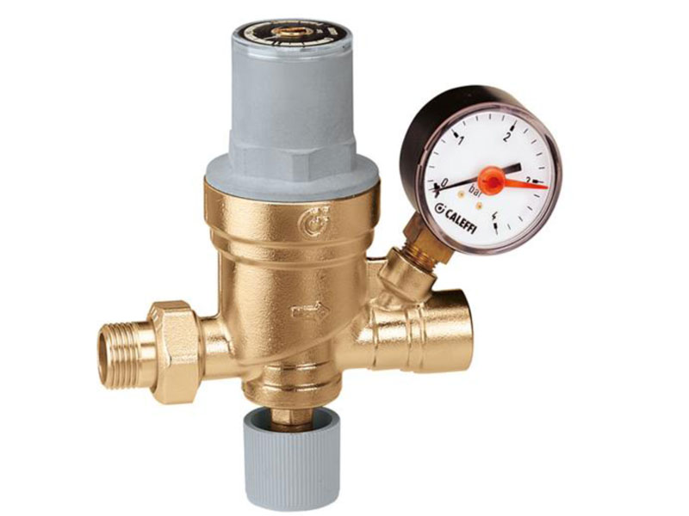
ΑΥΤΟΜΑΤΟΣ ΠΛΗΡΩΣΗΣ

Slide 2
ΣΚΟΠΟΣ ΑΥΤΟΜΑΤΟY ΠΛΗΡΩΣΗΣ
1.ΔΙΝΕΙ ΠΑΡΟΧΗ ΝΕΡΟΥ ΚΑΙ ΑΝΑΠΛΗΡΩΝΕΙ ΑΥΤΟΜΑΤΑ ΤΟ ΔΙΚΤΥΟ ΤΗΣ ΚΕΝΤΡΙΚΗΣ ΘΕΡΜΑΝΣΗΣ ΜΕ ΝΕΡΟ
2. ΡΥΘΜΙΖΕΙ ΤΗΝ ΠΙΕΣΗ ΤΟΥ ΝΕΡΟΥ ΤΗΣ ΕΓΚΑΤΑΣΤΑΣΗΣ ΚΡΑΤΑΕΙ ΤΗΝ ΠΙΕΣΗ
ΣΤΑΘΕΡΗ ΜΕ ΤΟ ΑΝΤΕΠΙΣΤΡΟΦΟ ΠΟΥ ΕΧΕΙ ΚΑΙ ΔΕΝ ΕΠΙΤΡΕΠΕΙ ΣΤΟ ΝΕΡΟ
ΤΗΣ ΘΕΡΜΑΝΣΗΣ ΝΑ ΕΠΙΣΤΡΕΦΕΙ ΣΤΗΝ ΥΔΡΕΥΣΗ ΣΕ ΠΕΡΙΠΤΩΣΗ ΔΙΑΚΟΠΗΣ
ΤΟΥ ΝΕΡΟΥ
3. ΜΕΙΩΝΕΙ ΤΗΝ ΠΙΕΣΗ ΤΟΥ ΝΕΡΟΥ ΠΟΥ ΠΡΟΕΡΧΕΤΑΙ ΑΠΟ ΤΟ ΔΙΚΤΥΟ
ΥΔΡΕΥΣΗΣ (ΜΕΙΩΤΗΣ ΠΙΕΣΗΣ)
4. ΔΙΑΚΟΠΤΕΙ ΤΗΝ ΤΡΟΦΟΔΟΣΙΑ ΝΕΡΟΥ ΠΡΟΣ ΤΗΝ ΕΓΚ/ΣΗ ΘΕΡΜΑΝΣΗΣ
5. ΦΙΛΤΡΑΡΕΙ ΤΟ ΝΕΡΟ ΠΟΥ ΕΙΣΕΡΧΕΤΑΙ ΣΤΟΝ ΑΥΤΟΜΑΤΟ.
6. ΕΧΕΙ ΜΑΝΟΜΕΤΡΟ ΠΙΕΣΗΣ ΓΙΑ ΝΑ ΕΛΕΓΧΟΥΜΕ ΤΗΝ ΠΙΕΣΗ ΤΟΥ ΝΕΡΟΥ ΣΤΗΝ
ΕΓΚΑΤΑΣΤΑΣΗ

Slide 3
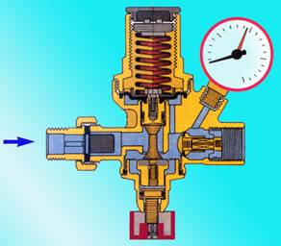
ΒΑΣΙΚΑ ΜΕΡΗ ΑΥΤΟΜΑΤΟΥ ΠΛΗΡΩΣΗΣ
ΡΥΘΜΙΣΤΗΣ ΠΙΕΣΕΩΣ ΜΑΝΟΜΕΤΡΟ
ΕΛΑΤΗΡΙΟ
ΕΙΔΙΚΟ ΕΛΛΑΣΤΙΚΟ
ΔΙΑΦΡΑΓΜΑ
ΕΙΣΟΔΟΣ ΝΕΡΟΥ ΕΞΟΔΟΣ ΝΕΡΟΥ
ΑΠΌ ΕΥΔΑΠ ΠΡΟΣ Κ.Θ.
ΦΙΛΤΡΟ
ΔΙΑΚΟΠΤΗΣ ΡΟΗΣ ΑΝΤΕΠΙΣΤΡΟΦΗ
ΒΑΛΒΙΔΑ

Slide 4
ΠΕΡΙΓΡΑΦΗ ΑΥΤΟΜΑΤΟΥ ΠΛΗΡΩΣΗΣ
Ο αυτόματος πλήρωσης συναντάται στις εγκαταστάσεις κεντρικής θέρμανσης με κλειστό δοχείο διαστολής. Αποστολή του είναι να συμπληρώνει νερό στην εγκατάσταση διατηρώντας την αρχική πίεση Ρα σταθερή στην τιμή που εμείς επιλέγουμε με την κατάλληλη ρύθμισή του.
Το ιδανικό θα ήταν η εγκατάσταση να μη χρειαζότανε ποτέ συμπλήρωση νερού.

Slide 5
Στην πράξη όμως αυτό δεν συμβαίνει. Πάντα υπάρχουν απώλειες νερού οφειλόμενες σε:
1. Εξαέρωση των σωμάτων, στην οποία συχνά χωρίς λόγο προβαίνουν οι ιδιοκτήτες.
2. Απώλειες νερού σε ενώσεις εξαρτημάτων.
3. Εξάτμιση νερού λόγω υπερθέρμανσης ή σπηλαιώσεων.

Slide 6
Οι αυτόματοι πλήρωσης λειτουργικά στηρίζονται στην εξίσωση των δυνάμεων που από τη μια δημιουργούνται από την πίεση του δικτύου ύδρευσης και από την άλλη από την πίεση του δικτύου κεντρικής θέρμανσης, στην οποία προστίθεται η δύναμη ενός συσπειρωμένου ελατηρίου. Η πίεση της εγκατάστασης θέρμανσης καθορίζεται από το βαθμό συσπείρωσης του ελατηρίου.
Ο κορμός των αυτόματων πλήρωσης, είναι κατασκευασμένος από ορείχαλκο. Στο επάνω μέρος είναι η βίδα ρύθμισης της πίεσης πλήρωσης, ενώ στο κάτω μέρος διακόπτης αποκοπής της ροής του νερού. Έχουν υποδοχή μανομέτρου και εσωτερικά υπάρχει φίλτρο και βαλβίδα αντεπιστροφής. Πάνω στον κορμό υπάρχει ανάγλυφο ή χαραγμένο βέλος το οποίο υποδεικνύει την φορά του νερού. Από τη μεριά της εισόδου, υπάρχει ρακόρ για να διευκολύνεται η αφαίρεσή του χωρίς να χρειάζεται κοπή της σωλήνας.

Slide 7
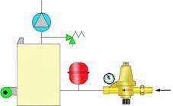
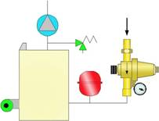
ΤΟΠΟΘΕΤΗΣΗ ΑΥΤΟΜΑΤΟΥ ΠΛΗΡΩΣΗΣ
Κατά την εγκατάσταση θα πρέπει να έχουμε υπ’ όψη μας τα παρακάτω:
1. Η σύνδεση του αυτόματου πλήρωσης με την
εγκατάσταση κεντρικής θέρμανσης γίνεται στη
σωλήνα επιστροφής πριν το λέβητα. Μπορεί
να τοποθετηθεί και σε οποιοδήποτε άλλο
σημείο της εγκατάστασης. Στην περίπτωση
αυτή θα πρέπει να φροντίσουμε να υπάρχει
εύκολη πρόσβαση προς τον αυτόματο, για να
είναι δυνατός ο έλεγχος και η ρύθμιση της πίεσης.
2. Το ανάγλυφο βέλος πρέπει να είναι σύμφωνο με τη ροή του νερού προς το δίκτυο θέρμανσης.

Slide 8
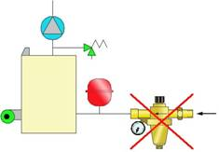
3. Κατά την τοποθέτηση φροντίζουμε η βίδα
ρύθμισης να βρίσκεται στο πάνω μέρος ή
σε οριζόντια θέση και όχι από κάτω.
4. Αν και οι αυτόματοι έχουν ενσωματωμένη
βαλβίδα αντεπιστροφής, σκόπιμο είναι για
λόγους ασφαλείας να τοποθετηθεί μία ακόμη,
ώστε να μειωθεί ο κίνδυνος να αδειάσει το δίκτυο
θέρμανσης σε περίπτωση διακοπής του νερού της
ύδρευσης. Επειδή οι βλάβες στους αυτόματους
πλήρωσης δεν είναι σπάνιες και προκειμένου να
είναι δυνατή η αντικατάστασή τους, χωρίς να
αδειάζει το νερό του δικτύου κεντρικής θέρμανσης,
πρέπει να τοποθετείται διακόπτης μπρος και πίσω.

Slide 9
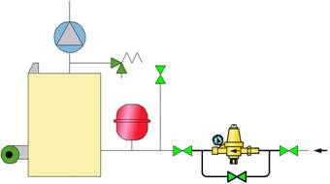
Σε μεγάλες εγκαταστάσεις, καλό είναι να προβλέπεται
σωλήνας παράκαμψης (by pass) του αυτόματου πλήρωσης για να είναι δυνατό το γρήγορο γέμισμα του δικτύου.

Slide 10
H ΡΥΘΜΙΣΗ ΤΟΥ ΑΥΤΟΜΑΤΟΥ ΠΛΗΡΩΣΗΣ
Η ρύθμιση του πληρωτή γίνεται σε πίεση μεγαλύτερη του στατικού ύψους της εγκατάστασης ώστε να είναι δυνατή η απομάκρυνση του αέρα από το δίκτυο. Για το σκοπό αυτό, ρυθμίζουμε τον πληρωτή σε πίεση ίση με τη στατική της εγκατάστασης + 0.2 – 0,5 bar. (Αν π.χ. έχουμε μια εγκατάσταση με 10μέτρα ύψος, τότε η πίεση του πληρωτή θα πρέπει να ρυθμιστεί στα 1bar (=10m) + 0.5bar = 1.5bar)

Slide 11
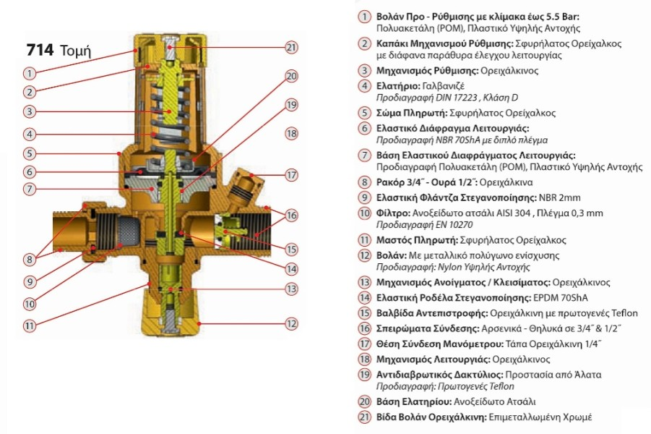
ΑΝΑΛΥΤΙΚΗ ΤΟΜΗ ΑΥΤΟΜΑΤΟΥ ΠΛΗΡΩΣΗΣ

